Slide 1



PAŽANGUS POŽIŪRIS Į DARBUOTOJŲ SAUGĄ –
SĖKMINGA VERSLO INVESTICIJA Į ATEITĮ

Slide 2

INOVATYVI ELEKTRONINĖ SISTEMA
TAUPANTI LAIKĄ IR RESURSUS

Slide 3
GLOBALUS SKAITMENIZAVIMO NAUDINGUMAS
FINANSINĖ NAUDA
KONKURENCINIS PRANAŠUMAS
PROCESŲ OPTIMIZAVIMAS
STANDARTAS
TVARUMAS
taupomi žmogiškieji resursai
akivaizdus darbo saugos skaitmenizavimo palaikymas;
bendra procesų nuotrauka, kurianti naudą įvairiose veiklos srityse
nustatyta tvarka, aiškiai išdėstytas darbo procesas ir numatytos atsakomybės, eliminuoja skirtumus
įmonės stabilumas, saugumas

Slide 4
EFEKTYVUS IR NAUDINGAS ĮRANKIS
NE TIK DARBDAVIUI BET IR DARBUOTOJUI

Slide 5
NAUDINGUMAS
PASIEKIAMA
Sistema neintegruojama, būtinybė tik internetinis ryšis

Slide 6
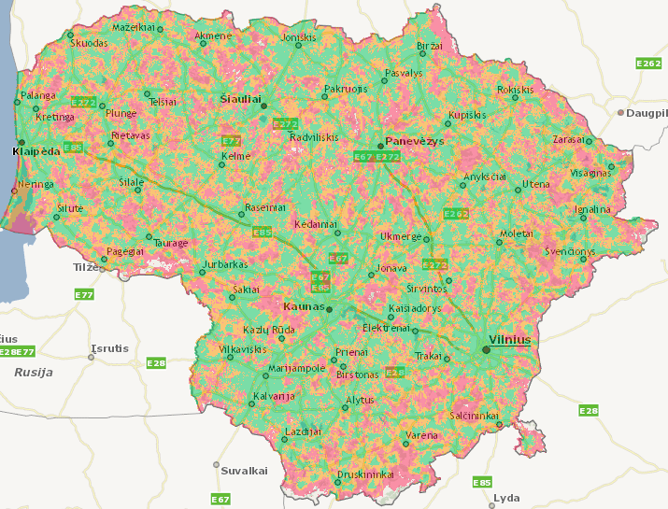
MOBILUS RYŠYS IR INTERNETO SKLAIDA žalia – stiprus ryšys oranžinė – vidutinis ryšys raudona – pakankamas ryšys

Slide 7
NAUDINGUMAS
PASIEKIAMA
PAPRASTA
Sistema neintegruojama, būtinybė tik internetinis ryšis
Neklasifikuojama nei pagal įmonės veiklą nei pagal įmonės dydį, nei pagal įmonės struktūrą; lengvai valdoma

Slide 8
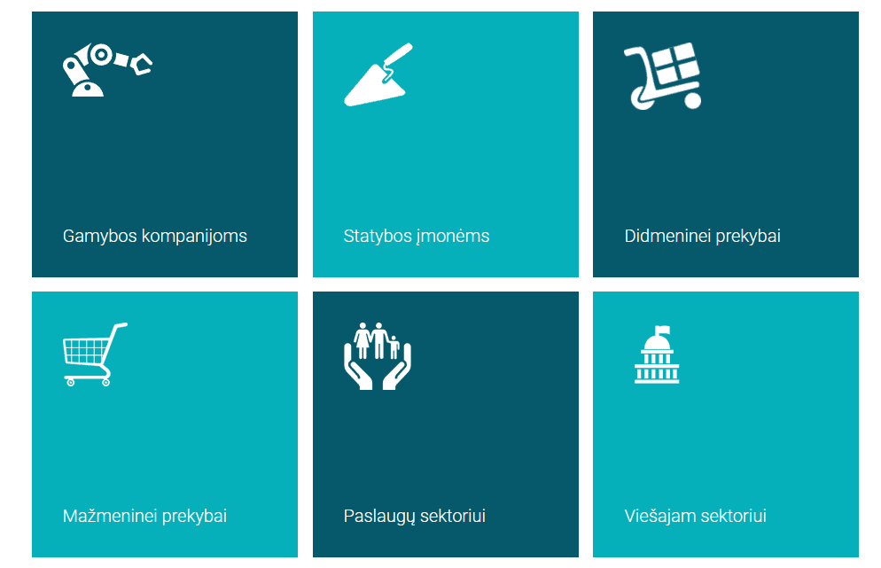
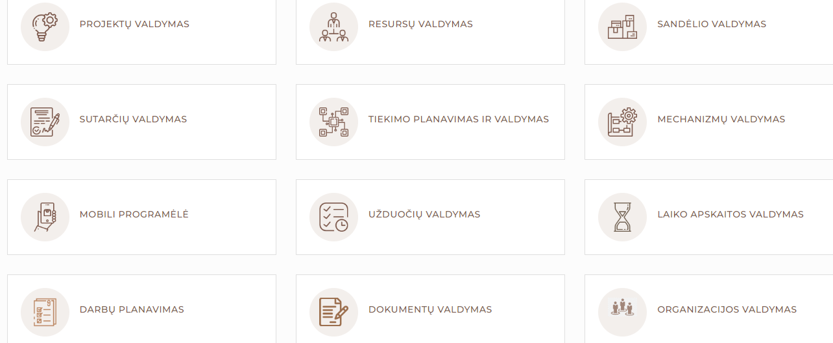
VALDYMO SISTEMŲ ĮVAIROVĖ

Slide 9
NAUDINGUMAS
PASIEKIAMA
PAPRASTA
FUNKCIONALI
Sistema neintegruojama, būtinybė tik internetinis ryšis
Neklasifikuojama nei pagal įmonės veiklą nei pagal įmonės dydį, nei pagal įmonės struktūrą; lengvai valdoma
Ekspertinis parengimas, darbų sauga ne teorinė, o praktinė; daugiakalbiškumas; užduočių savalaikiškumas, periodiškumas, vidinė kontrolė, prevencija

Slide 10
FUNKCIONALUMAS
Prevencijos maksimizavimas
1. Mokymo kokybė
2. Instruktavimo kokybė
3. Rizikos vertinimu grįsta vadyba
4. Vidinė kontrolė
5. Vartojimo kokybė
Nelaimingas atsitikimas
Darbuotojo sveikatos ar gyvybės prevencija
Teisinė darbdavio apsauga (civilinis procesas)
Darbdavį atstovaujančio asmens ir darbdavio įgalioto asmens teisinė apsauga (administracinis ir baudžiamasis procesai)
Pasekmių minimizavimas

Slide 11
NAUDINGUMAS
PASIEKIAMA
PAPRASTA
FUNKCIONALI
PROGRESYVI
Sistema neintegruojama, būtinybė tik internetinis ryšis
Neklasifikuojama nei pagal įmonės veiklą nei pagal įmonės dydį, nei pagal įmonės struktūrą; lengvai valdoma
Ekspertinis parengimas, darbų sauga ne teorinė, o praktinė; daugiakalbiškumas; užduočių savalaikiškumas, periodiškumas, vidinė kontrolė, prevencija
Nuolat tobulinama atsižvelgiant į teisės aktų reikalavimus

Slide 12
INDIVIDUALIZUOTI SPRENDIMAI UŽTIKRINANT
DARBUOTOJŲ SAUGOS IR SVEIKATOS VIDINĘ KONTROLĘ

Slide 13
PREVENCIJA
LIETUVOS RESPUBLIKOS VALSTYBINĖS DARBO INSPEKCIJOS
PRIE SOCIALINĖS APSAUGOS IR DARBO MINISTERIJOS NUOSTATAI
21. Valstybinės darbo inspekcijos inspektorius privalo vyriausiojo valstybinio darbo inspektoriaus nustatyta tvarka įpareigoti darbdaviui atstovaujantį asmenį ar darbdavio įgaliotą asmenį, ar savarankiškai dirbantį asmenį nedelsiant sustabdyti darbus, pasirašytinai įteikdamas reikalavimą, kai:
Punkto pakeitimai:
Nr. A1-819, 2021-11-17, paskelbta TAR 2021-11-17, i. k. 2021-23759
21.1. ① darbuotojai neapmokyti ir (ar) ② neinstruktuoti saugiai dirbti;
21.2. sugedus darbo priemonei ar susidarius avarinei situacijai yra pavojus darbuotojų saugai ir sveikatai;
21.3. įrenginių priežiūrą reglamentuojančių teisės aktų nustatyta tvarka ir terminais neatliktas techninės būklės tikrinimas ar neatliekama jų nuolatinė priežiūra;
21.4. dirbama, pažeidžiant technologinius reglamentus;
21.5. dirbama neįrengus reikiamų kolektyvinės apsaugos priemonių arba kai darbuotojai neaprūpinti reikiamomis kolektyvinėmis ir (ar) asmeninėmis apsaugos priemonėmis;
21.6. darbo ir asmeninės apsaugos priemonės neatitinka darbuotojų saugos ir sveikatos, kitų norminių teisės aktų reikalavimų ir kitais atvejais;
Punkto pakeitimai:
Nr. A1-814, 2020-09-04, paskelbta TAR 2020-09-04, i. k. 2020-18808

Slide 14
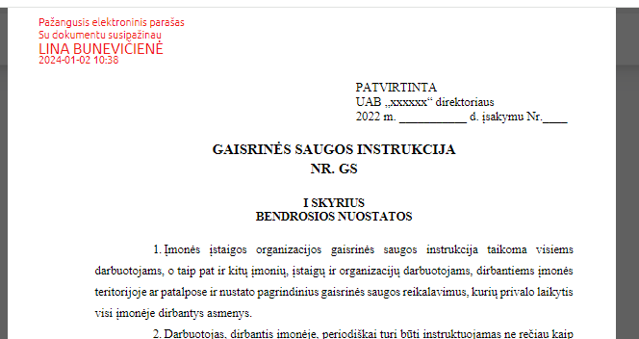
PAŽANGUSIS PARAŠAS
EUROPOS PARLAMENTO IR TARYBOS REGLAMENTAS (ES) Nr. 910/2014
2014 m. liepos 23 d.
dėl elektroninės atpažinties ir elektroninių operacijų patikimumo užtikrinimo paslaugų vidaus rinkoje
25 straipsnis
Elektroninių parašų teisinė galia
1. Negalima atsisakyti pripažinti elektroninio parašo teisinės galios ir jo tinkamumo naudoti kaip įrodymą teismo procese tik dėl to, kad parašas yra elektroninis arba kad jis neatitinka kvalifikuoto elektroninių parašų reikalavimų.

Slide 15










Prevencijos lygis Nr. 1
Darbdavį atstovaujantis asmuo
Prevencijos lygis Nr. 2
Darbdavio įgaliotas asmuo:
- nutolusio padalino vadovas;
DSS
Darbdavio įgaliotieji asmenys:
- padalinio vadovas;
- administracijos pareigūnas.
Prevencijos lygis Nr. 3
Darbuotojai

Slide 16
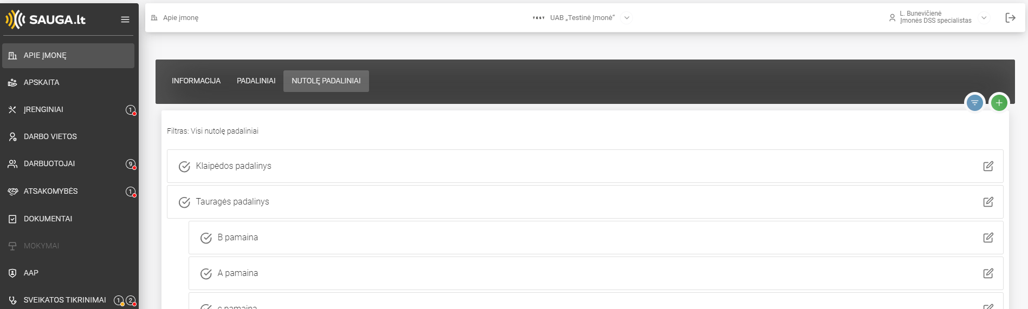
PREVENCIJA - SUBORDINACIJA - ATSAKOMYBĖS

Slide 17
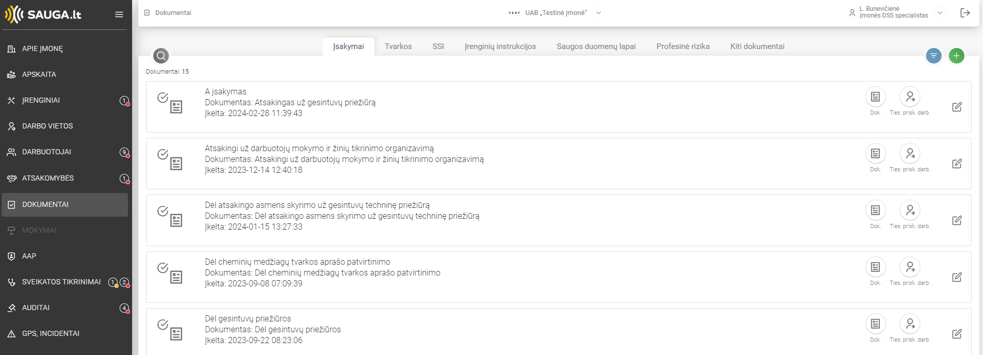
PREVENCIJA – VIDINĖ KONTROLĖ - DOKUMENTAI

Slide 18
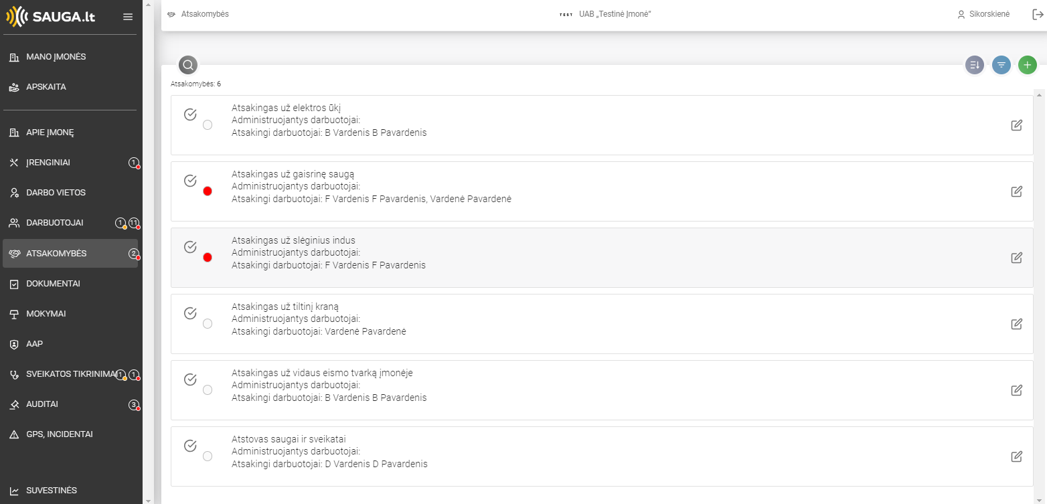



PREVENCIJA – VIDINĖ KONTROLĖ – ATSAKOMYBIŲ SISTEMA

Slide 19
PREVENCIJA – VIDINĖ KONTROLĖ – ATSAKOMYBIŲ SISTEMA
Atsakingas už statinių techninę priežiūrą
Atsakingas už elektros ūkį
Atsakingas už radiacinę saugą
Komandos A lyderis
Komandos C lyderis
Komandos D lyderis
Atsakingas už civilinę saugą
Atsakingas už pirmos pagalbos suteikimą A padalinyje
Komandos B lyderis
Atsakingas už gaisrinę saugą
Atsakingas už kėlimo kranų priežiūrą
Atsakingas už
.........
.........
Atsakingas už pirmos pagalbos suteikimą B padalinyje
Darbuotojų atstovas saugai ir sveikatai
DSS komiteto narys
Atsakingas už slėginių indų priežiūrą
Atsakingas už darbo kėlimo įrenginiais organizavimą
Atsakingas už
.........
.........
Atsakingas už gesintuvų patikras
Atsakingas už
.........
.........

Slide 20
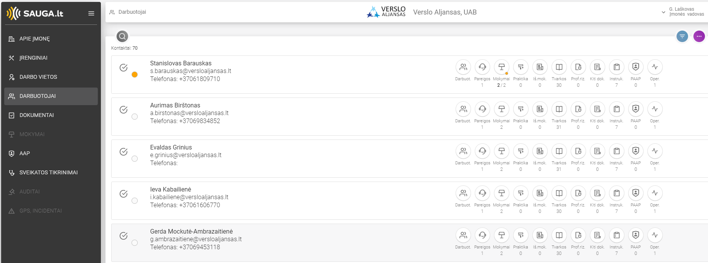
PREVENCIJA – VIDINĖ KONTROLĖ – DARBUOTOJŲ ATSAKOMYBĖS

Slide 21
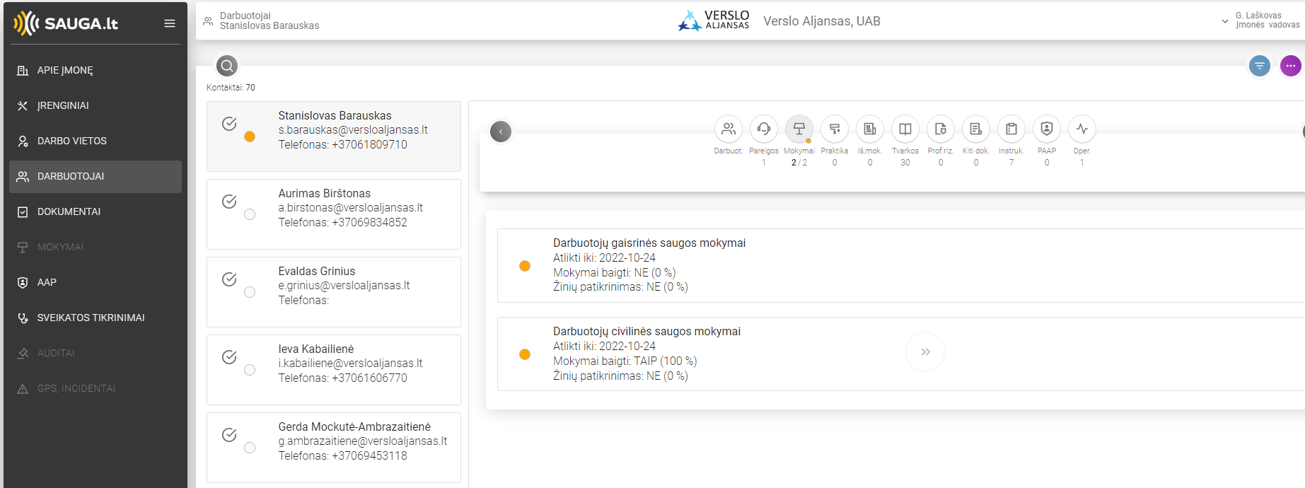
PREVENCIJA – VIDINĖ KONTROLĖ – MOKYMAI- INSTRUKTAŽAI

Slide 22


Slide 23
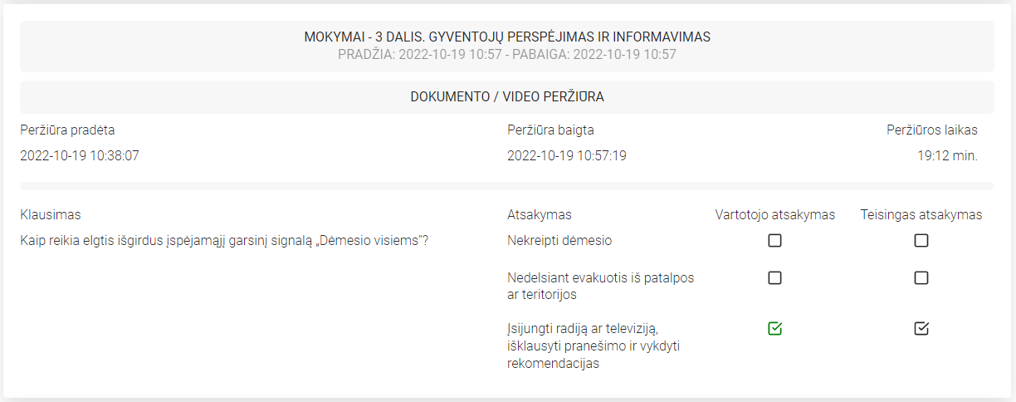
PREVENCIJA – VIDINĖ KONTROLĖ – MOKYMAI -INSTRUKTAŽAS
19 skaidrių

Slide 24
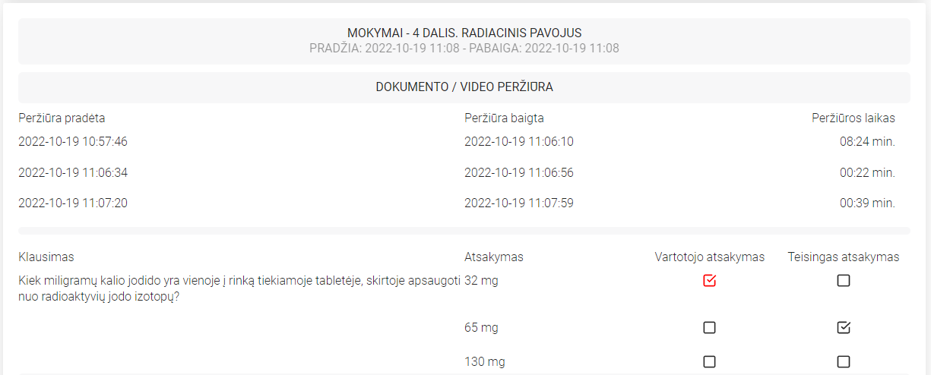
PREVENCIJA – VIDINĖ KONTROLĖ- MOKYMAI -INSTRUKTAŽAS
14 skaidrių
1

Slide 25
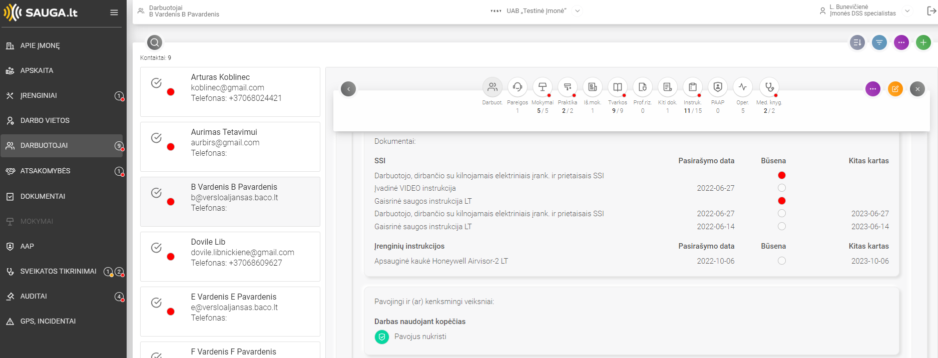
PREVENCIJA – VIDINĖ KONTROLĖ – DARBUOTOJO REZULTATAS

Slide 26
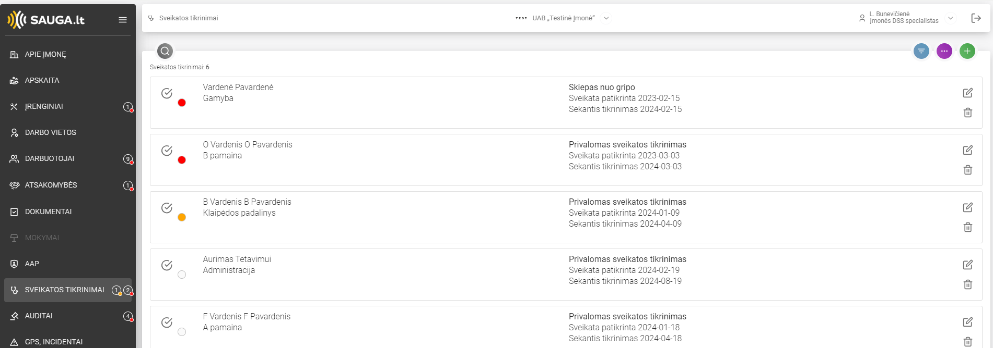
PREVENCIJA – VIDINĖ KONTROLĖ – SVEIKATOS TIKRINIMAS

Slide 27
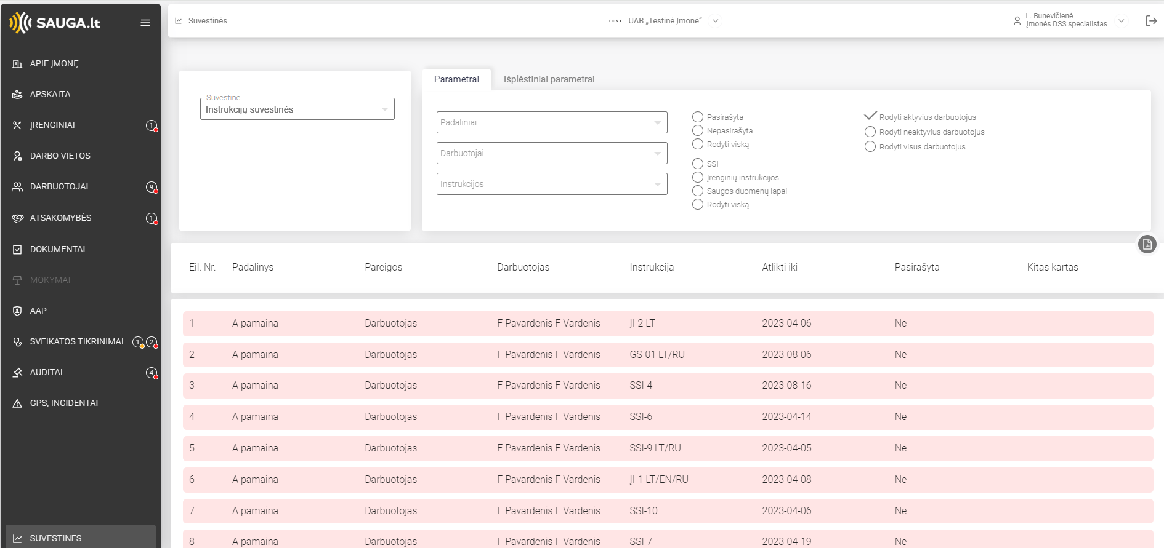
PREVENCIJA – VIDINĖ KONTROLĖ – SUVESTINĖS

Slide 28
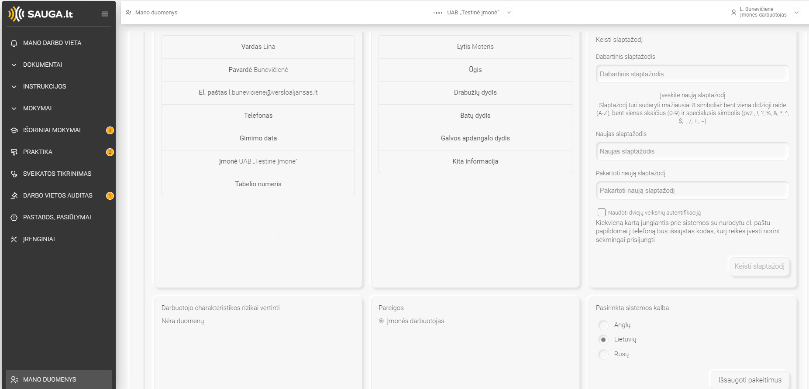
PREVENCIJA – VIDINĖ KONTROLĖ – FUNKCIONALUMAS

Slide 29
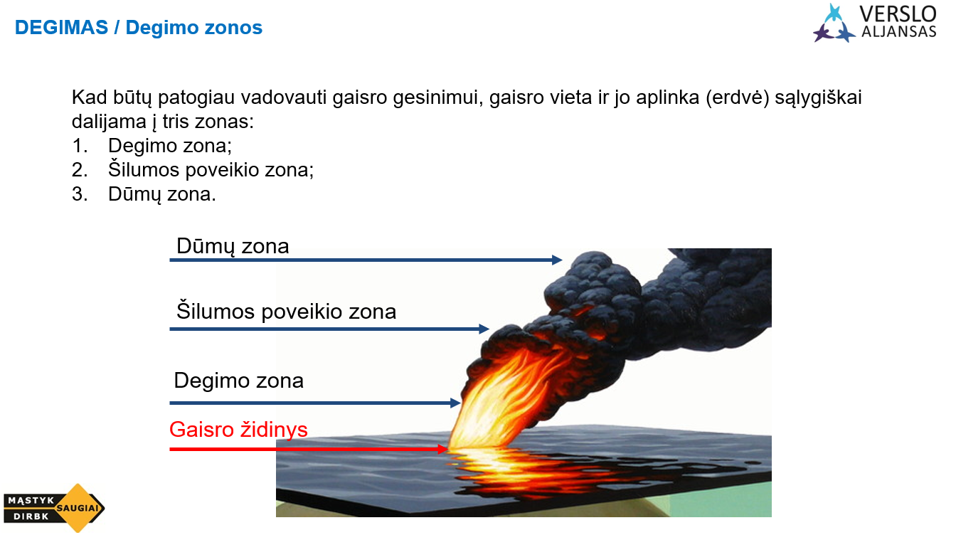
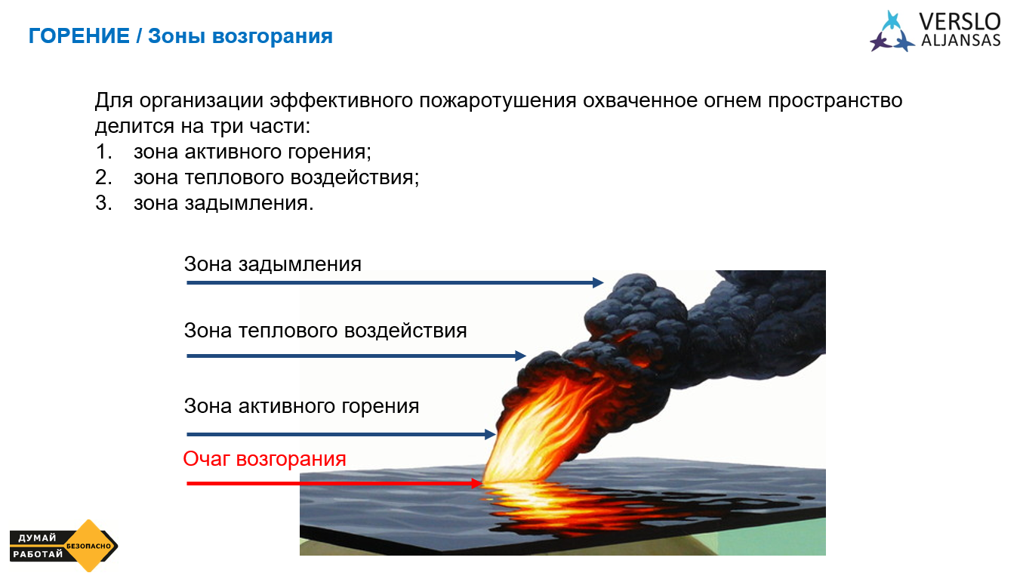
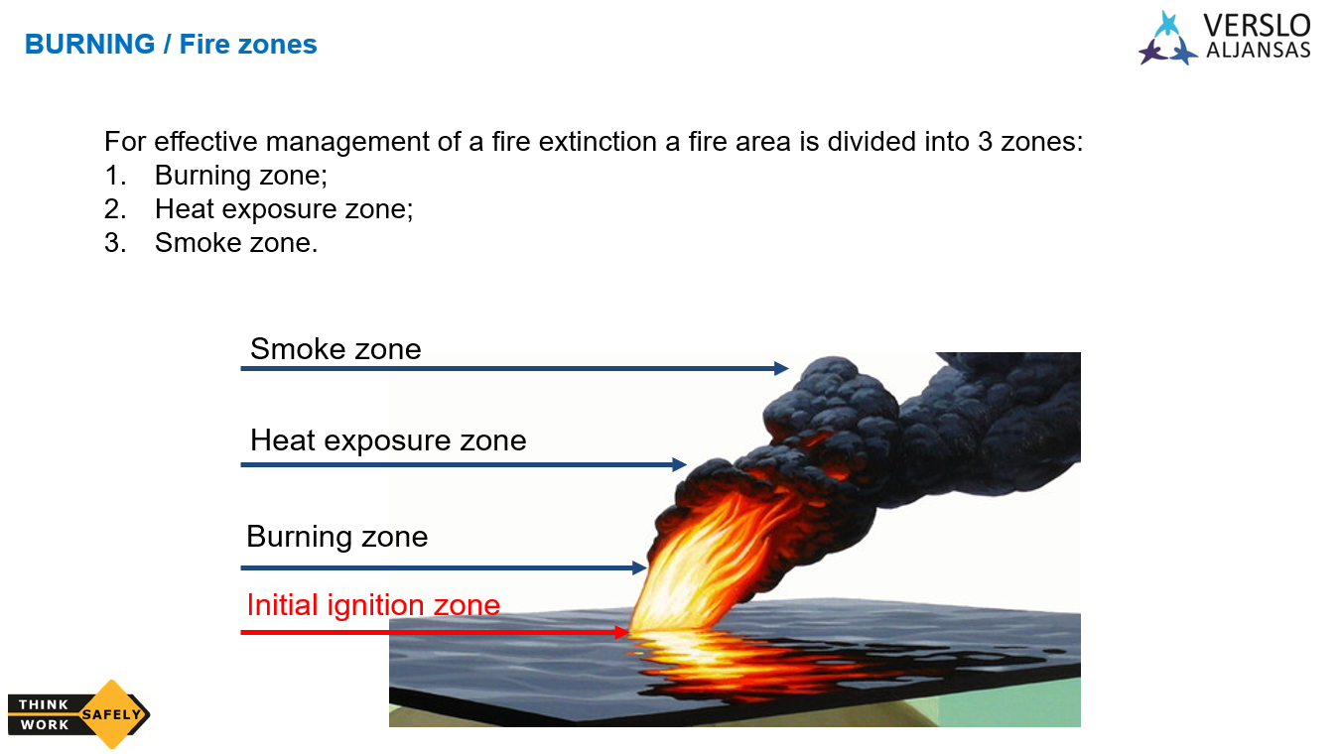
PREVENCIJA – FUNKCIONALUMAS - DAUGIAKALBIŠKUMAS

Slide 30
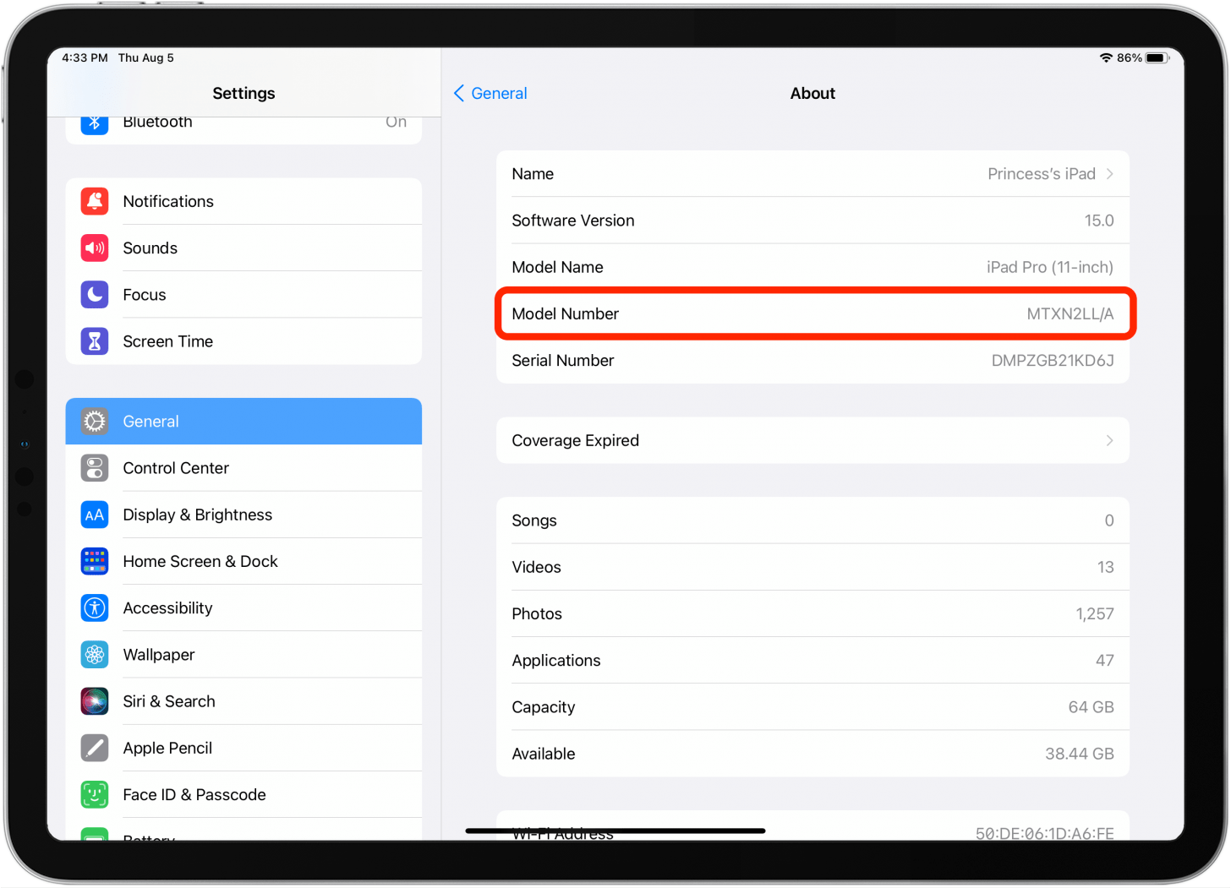

PREVENCIJA – POREIKIS - ATSAKOMYBĖ
Darbdavys
Darbuotojas
Prevencija
Nežino
Nesidomi
Nemoko
Nesimoko
Nekontroliuoja
DI
Dirba kaip išmano

Slide 31

PREVENCIJA – MOKYMAI – INSTRUKTAŽAI – VIDAUS KONTROLĖ
Savarankiškas DSS reikalavimų studijavimas ugdo neįkainuojamą įmonės turtą:
DARBUOTOJŲ DSS KULTŪRĄ

Slide 32


Slide 33
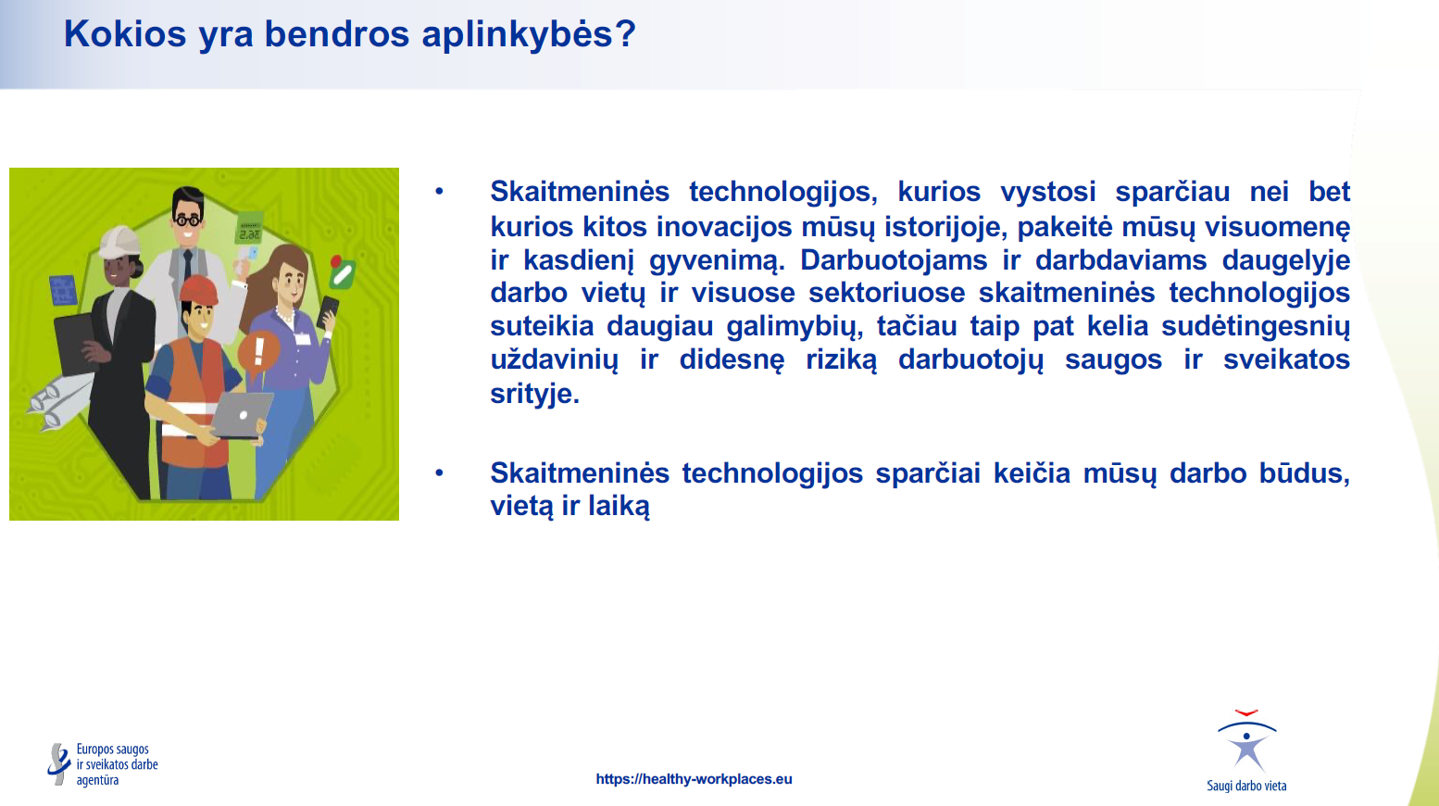

Slide 34
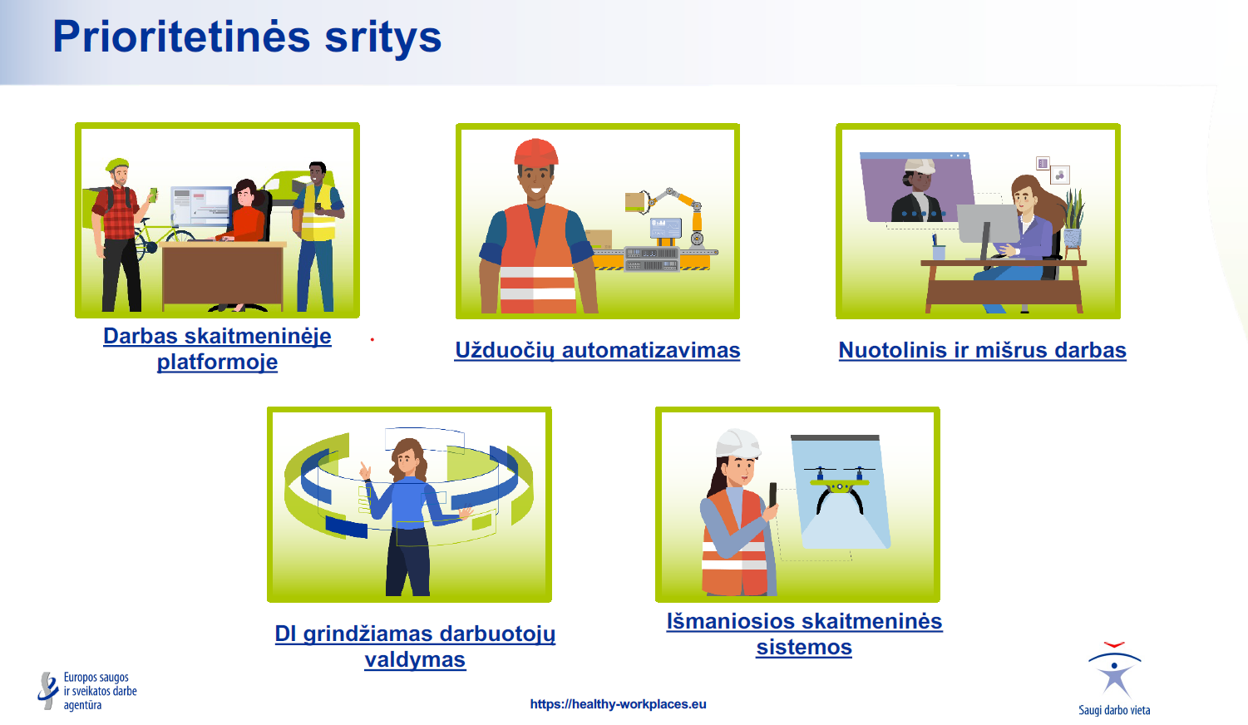

Slide 35
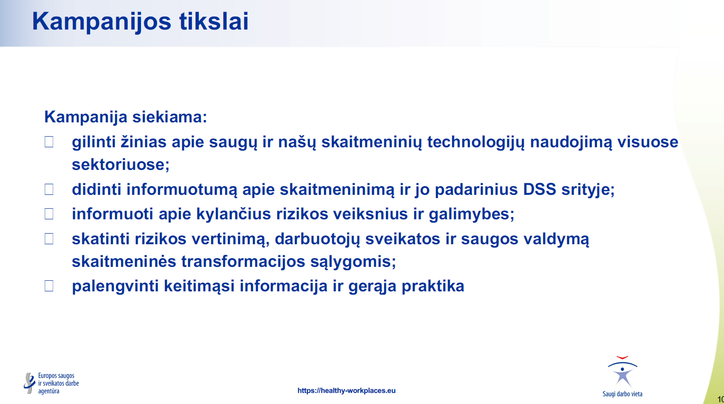

SAUGA.LT NAUDINGUMAS
PASIEKIAMA: sistemos nereikia integruoti, veikia visur kur yra internetas, tai kaip elektros savitarna.
PAPRASTA: Meniu paprastas, lengvai suprantamas, jeigu naudojasi FB, tai visi darbininkai supras. Telefonas, kompiuteris, planšetė, nereikia bijoti paprastam darbuotojui, nes jis nieko neištrins, tik skaitys ir užduotis atliks. Nors ji pritaikyta ir įmonių grupėms ir visiškai tinka mažoms įmonėms su keliolika darbuotojų. Standartas suteikia galimybių net pačioms įmonėms augti žinant kad joms nieko daugiau nereikės atnaujinti ar investuoti, jos būdamos bet kokio dydžio, kurdamos padalinius net ir kitose šalyse - galės naudotis ta pačia sistema
PROGRESYVI: Sukurta DSS eksperto. Numatymas tolyn į ateitį o ne tik skaitmeninių įrankių panaudojimas. Elektroninis darbo saugos segtuvas apimantis viską kas reikalinga darbo saugai ir darbuotojų sveikatai užtikrinti. Yra daug įvairių vadybos programų, DVS dokumentų valdymo programų, tačiau atskira Sauga.lt programa paruošta tolesniam darbo saugos integravimui pvz. esveikata bus galimybė susijungti tiesiogiai, atliekant auditą bus nukreipiama į teisės aktus, integruojama profesinė rizika numatant prevencinio plano įgyvendinimą ir kt. Net ir finansiškai naudinga, nes Verslo Aljansas tobulina savo lėšomis, jeigu kitur prašai patobulinimo, tai iš karto kainuoja
PATIKIMA NAUDOTI:
  DSS specialistų kaita didelė, įvedinėja savo tvarką ir kai kuriam laikui kol susirankioja iš segtuvų dokumentus, tai darbų sauga būna visiškai TEORINĖ, bet ne praktinė.
  Pagalba ir būsimiems darbuotojams pvz. padalinių vadovams ar darbuotojams iš kitų sričių. Naujo DSS ar Padalinio vadovo, gamybos vadovo skirtingas požiūris, patirtis susitvarkius dokumentus, lieka laiko būtent rizikos vertinti. Kiekvienas vadovas nori, kad DSS būtų gamyboje, kad audituotų, kad stebėtų rizikos veiksnius – tam jis turės laiko.
  VDI labai remia, prašo nukreipti klientus kurie naudojasi, nes paskelbti 2023-2025 metai skaitmenizavimo
PRANAŠUMAS FUNKCIONALUMO:
  Vienas prisijungimas – keletas vartotojų (lengva valdyti kelias įmones arba kelis vartotojus (darbuotojas, padalinio vadovas)
  Dokumentų sukėlimas ir formatas (pdf, nuotraukos, JPG, filmukai; lengvai keliama – žalio pliuso pagalba ir kt.)
  Darbuotojų įvedimas - paprastas darbuotojo įvedimas į sistemą failu arba po vieną, nebaisi darbuotojų kaita, nes viskas labai aišku, išėjusius deaktyvuoja o informacija visa lieka
  Dokumentų archyvavimas – (tiek negaliojantys, tiek galiojantys greitai randami)
  Pažangusis parašas – nebūtina turėti elektroninės bankininkystės ar Smart ID, mobilaus parašo, yra paruošta susitarimai ir VDI išaiškinimas
  Atsakomybių aiškumas (padalinių išskyrimas, darbuotojui pagal atliekamą darbą dokumentų priskyrimas, mokymų, instruktažų bei Vartotojų rolės skirtingos)
  Darbo vietų aiškus sukūrimas (atitinkantis darbo saugos reikalavimus neperteklinis, kad visiems visko nes neskaito, bet labai apgalvotas priskyrimas pvz. skirtingi sandėlininkai)
  Užduočių aiškus periodiškumas – kaip numatyta teisės aktuose kas kiek laiko instruktuotis, mokytis, sveikatos tikrinimas kam kada reikia ir numatomos sekančios datos
  Užduočių atlikimo užtikrinimas – privalo skaityti, atsakyti į kontrolinius, kartoti. Gali per daug laiko, kad įsisavinti, gali namuose papildomai gilinti žinias
  Kontrolė – priminimai darbuotojams, suvestinės vadovams ir meniu juosta su burbuliukais, išklotinės
  Saugumas – stabilumas, klaidų mažiau kad kažko nepridėjo, kažkam pamiršo patikrinti sveikatą, sistema veikia pati
  Daugiakalbiškumas (galima pačiam pasikeisti kalbą, darbuotojo pusės, galimybė ir iš specialistų, vertimai dokumentų dedami)

Slide 36


Jei darysite, ką visą laiką darydavote,
gausite tai, ką visą laiką gaudavote (Tony Robbins)
DĖKOJU UŽ JŪSŲ SKIRTĄ LAIKĄ IR DĖMESĮ

